Slide 1
ОСОБЕННОСТИ ПОДГОТОВКИ
К ЕГЭ
В 11-Х КЛАССАХ
МЕДИЦИНСКОГО ЛИЦЕЯ ПРИ СГМУ

Slide 2
ПОСОБИЕ
ДЛЯ
ПОСТУПАЮЩИХ
УЧЕБНИКИ
ПО
БИОЛОГИИ
ВЫУЧИТЬ ИНФОРМАЦИЮ
УСПЕШНАЯ СДАЧА
ЭКЗАМЕНА

Slide 5
ЧАСТЬ А
ЧАСТЬ В
36
ДОВОЛЬНО
ПРОСТЫХ
ЗАДАНИЙ
В1 В2 В3
В4 В5 В6
В7 В8
ТРИ ИЗ ШЕСТИ
ЧТО
ТРУДНЕЕ
ВСЕГО?
СООТВЕТСТВИЯ
ПОСЛЕДОВАТЕЛЬНОСТЬ
ЧАСТЬ С
С1 С2 С3 С4 С5 С6
3 ОШИБКИ
ЗАДАЧА ЗАДАЧА

Slide 6
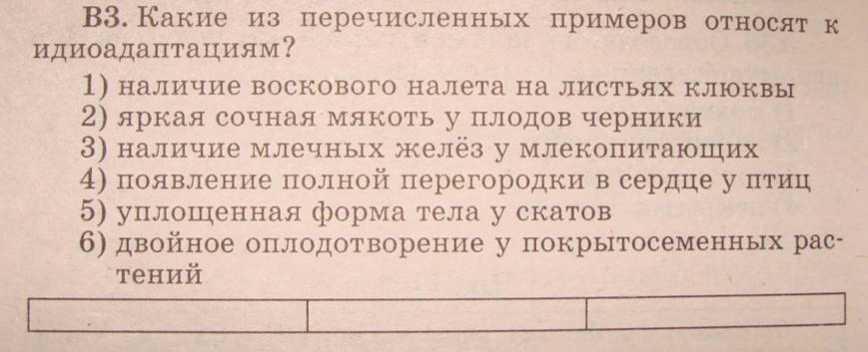
ЧАСТЬ В
3 ИЗ 6

Slide 7
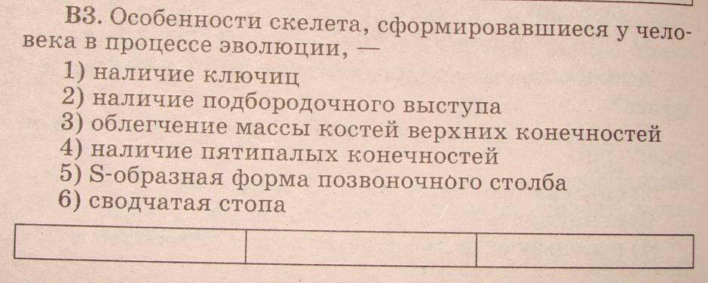
ЧАСТЬ В
3 ИЗ 6

Slide 8
ЧАСТЬ В
ПОСЛЕДОВАТЕЛЬНОСТЬ
А – НЕЙРУЛЯЦИЯ
Б – ГАСТРУЛЯЦИЯ
В – ДРОБЛЕНИЕ
Г – ОРГАНОГЕНЕЗ И ГИСТОГЕНЕЗ

Slide 9
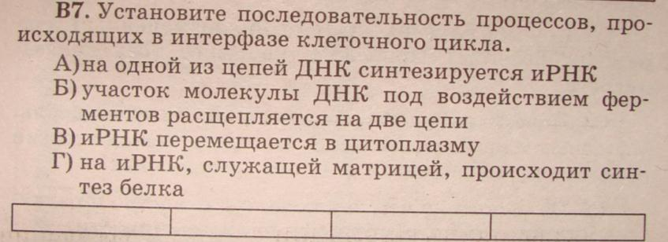
ЧАСТЬ В
ПОСЛЕДОВАТЕЛЬНОСТЬ
А – ТРАНСКРИПЦИЯ
Б – ПОДГОТОВКА К ТРАНСКРИПЦИИ
В – ТРАНСПОРТ ИРНК
Г – ТРАНСЛЯЦИЯ

Slide 10
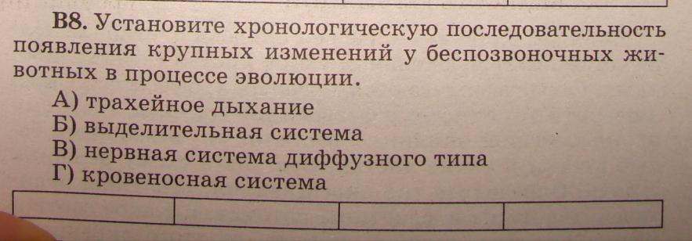
ЧАСТЬ В
ПОСЛЕДОВАТЕЛЬНОСТЬ
А – ЧЛЕНИСТОНОГИЕ
Б – ПЛОСКИЕ ЧЕРВИ
В – КИШЕЧНОПОЛОСТНЫЕ
Г – КОЛЬЧАТЫЕ ЧЕРВИ

Slide 11
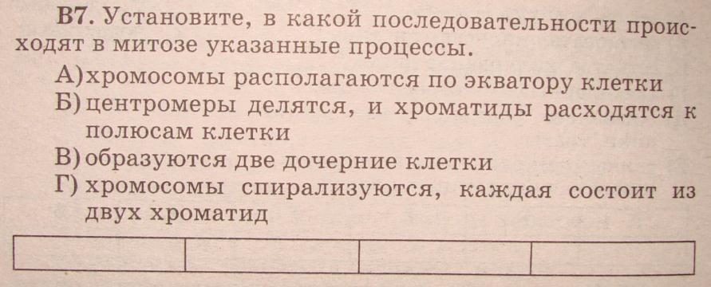
ЧАСТЬ В
ПОСЛЕДОВАТЕЛЬНОСТЬ
А – МЕТАФАЗА
Б – АНАФАЗА
В – ТЕЛОФАЗА
Г – ПРОФАЗА

Slide 12
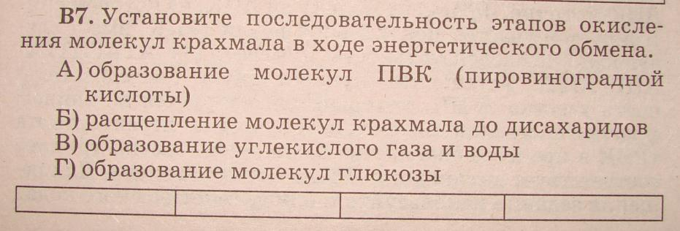
ЧАСТЬ В
ПОСЛЕДОВАТЕЛЬНОСТЬ
А – БЕСКИСЛОРОДНЫЙ
Б – ПОДГОТОВИТЕЛЬНЫЙ 1
В – ПОЛНОЕ КИСЛОРОДНОЕ
Г – ПОДГОТОВИТЕЛЬНЫЙ 2

Slide 13
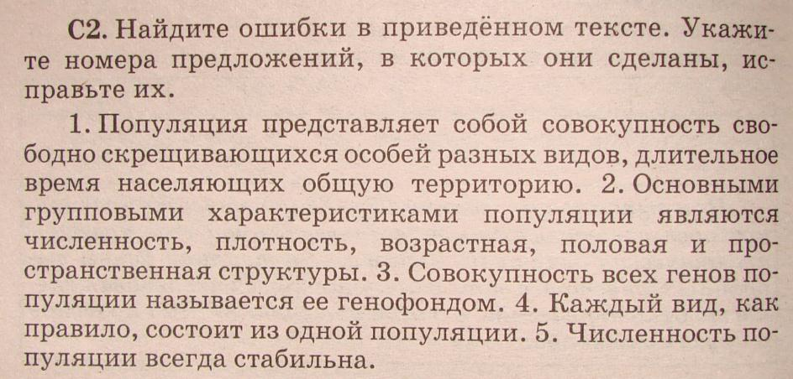
ЧАСТЬ С

Slide 15
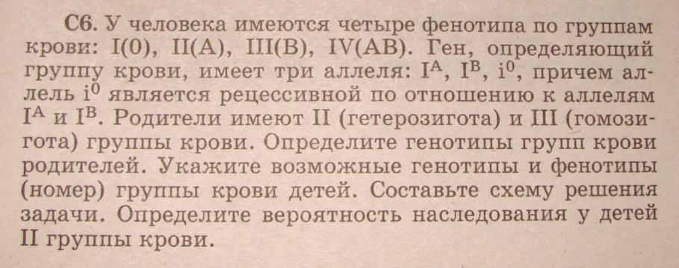

Slide 16
НЕ НАДО БОЯТЬСЯ СДЕЛАТЬ ОШИБКУ
НА ТРЕНИРОВКАХ,
ВАЖНО
НЕ ПОВТОРИТЬ
ЕЁ НА ЭКЗАМЕНЕ

